Slide 1
Class dan Object

Slide 2
Class dan Object
Paradigma dari OOP → class dan object
Class merupakan sebuah "blueprint" atau cetak biru yang sama untuk objek yang dibentuk dengan nilai yang berbeda-beda.
Class terdiri dari atribut dan metode
Dalam sudut pandang pemrograman, Class digunakan untuk menciptakan suatu object.
Object: Bentuk konkrit dari class yang dengannya data dan metod dapat direalisasikan

Slide 3
setiap objek memiliki identitas unik, state dan behavior
State dari objek (juga disebut sebagai properties+atau atribut) direpresentasikan dengan data field yang memiliki nilai. Contoh: objek lingkaran memiliki data field jejari yang merupakan karakteristik dari lingkaran. Objek segi empat memiliki data field panjang dan lebar, yang merupakan karakteristik dari segi empat.
Behavior dari objek (juga disebut sebagai action/aksi) didefinisikan sebagai method. Method pada objek adalah objek yang melakukan aksi. Contoh: untuk objek lingkaran didefinisikan method setJejari(Jejari), getLuas() untuk mengembalikan area dan getKeliling() untuk mengembalikan keliling.
Objek - objek bertipe sama didefinisikan dalam sebuah class
Objek adalah instance+dari sebuah class. Kita dapat membuat banyak instance dalam sebuah class
Class menyediakan sebuah tipe khusus yang disebut sebagai konstruktor yang diciptakan pada saat membuat objek baru
konstruktor dapat melakukan aksi, tetapi konstruktor didesain untuk melakukan inisialisasi aksi, seperti inisialisasi field data dari objek

Slide 4
Keyword “new”
“new” digunakan untuk melakukan instansiasi/ membuat sebuah object baru.
Contoh dog yourDog1 = new dog(); → membuat objek dengan nama yourDog1 di kelas dog
Contoh class : Dog
Atribut : warna, umur, harga
definisi atribut menggunakan sintak : tipe_data nama_var;
atau : tipe_data nama_var = nilai_data;
metod : bark(), sleep()
definisi metod : [public/static] return_value nama_metod(parameter){…} { isi metod }

Slide 5
Metode
Method biasa kita kenal sebagai function dan procedure.
Dikatakan fungsi bila method tersebut melakukan suatu proses dan mengembalikan suatu nilai (return value), dan dikatakan prosedur bila method tersebut hanya melakukan suatu proses dan tidak mengembalikan nilai (void).
Dalam OOP, method digunakan untuk memodularisasi program melalui pemisahan tugas dalam suatu class.
Pemanggilan method menspesifikasikan nama method dan menyediakan informasi (parameter) yang diperlukan untuk melaksanakan tugasnya.

Slide 6
Deklarasi method yang non-void atau mengembalikan nilai (fungsi)
Deklarasi method yang non-void atau mengembalikan nilai (fungsi)

Slide 7
Mengakses Objek melalui Variabel Referensi
Data objek dan method dapat diakses melalui operator titik (.) melalui objek variabel referensi
Objek baru dialokasikan dalam memori. Objek dapat diakses melalui variabel referensi
Objek diakses melalui variabel referensi objek, yang terdiri dari referensi ke objek
Sintaks: NamaClass objectRefVar;
Class adalah tipe referensi, berarti variabel dari tipe class dapat mereferensikan instance+dari class. Contoh statemen berikut mendeklarasikan variabel iniLingkaran menjadi tipe Lingkaran
Lingkaran iniLingkaran;
Variabel iniLingkaran dapat mereferenskan objek Lingkaran. Statemen berikutnya membuat objek dan menugaskan referensi ke iniLingkaran:
iniLingkaran = new Lingkaran();
Kombinasi deklarasi keduanya dapat ditulis menjadi satu:
NamaClass objectRefVar = new NamaClass();
Lingkaran iniLingkaran = new Lingkaran();
Variabel iniLingkaran mengacu kepada objek Lingkaran

Slide 8
Mengakses Data Objek dan Method
Dalam OOP, anggota objek mengacu kepada field data dan method
Setelah objek diciptakan, data dapat diakses dan method+dapat dipanggil menggunakan operator titik (.)
objectRefVar.dataField → mereferensikan field data pada objek
objectRefVar.method(argumen) → memanggil method pada objek
Contoh: iniLingkaran.jejari mengacu kepada jejari pada iniLingkaran dan iniLingkaran.getLuas() memanggil method getLuas pada iniLingkaran. Method memanggil operasi objek.
Field data jejari mengacu sebagai instance variabel, karena bergantung pada instance tertentu
Method getLuas mengacu sebagai instance method, karena memanggil hanya instance tertentu.
Objek pada instance method disebut sebagai calling object (pemanggil objek)

Slide 9
class dog
{
public String nama = "Noname";
public int umur =0;
public void bark()
{
System.out.println("Gug..gug..!");
}
public void sayHello()
{
System.out.println("Hello my name is " +nama+ "I’m a " +umur+ "years old");
}
}
class dogrun
{
public static void main (String[ ] arg)
{
dog yourDog1 = new dog();
yourDog1.nama = "black";
yourDog1.umur = 2;
yourDog1.sayHello();
} // akhir main
} //akhir definisi class

Slide 10
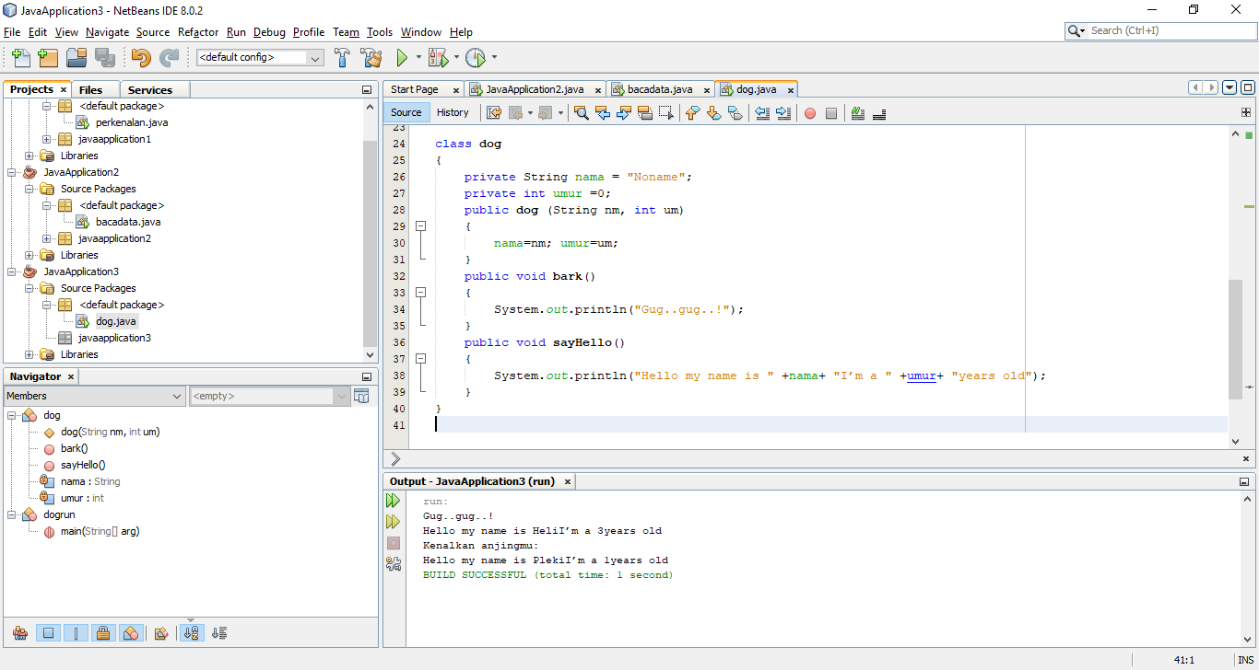
Atribut
Metode

Slide 11
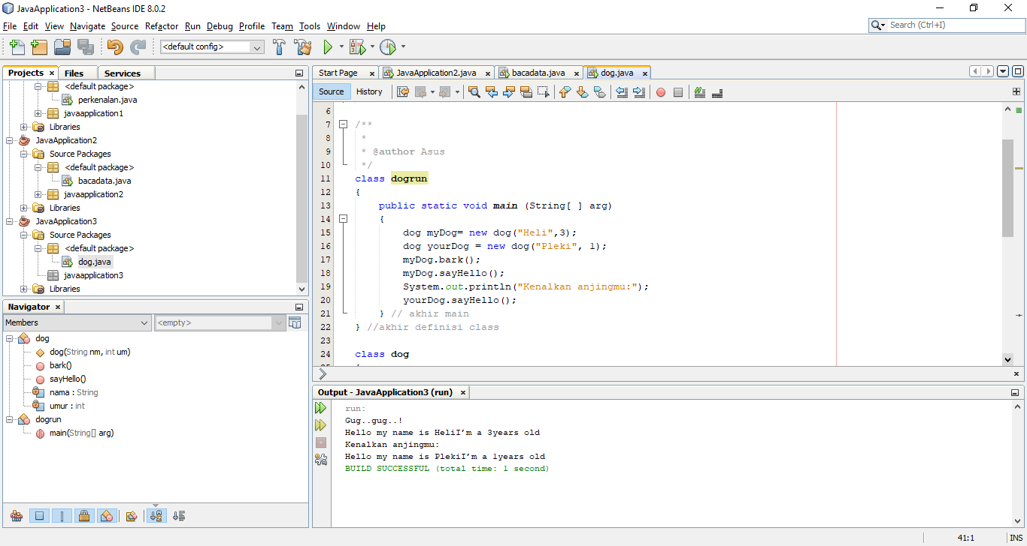
Membuat objek

Slide 12
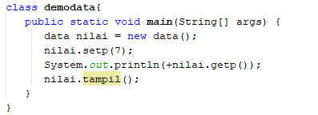
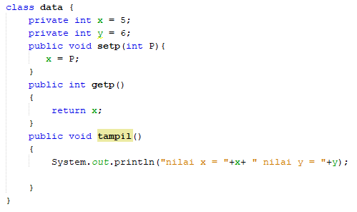
Set Method dan Get Method

Slide 13
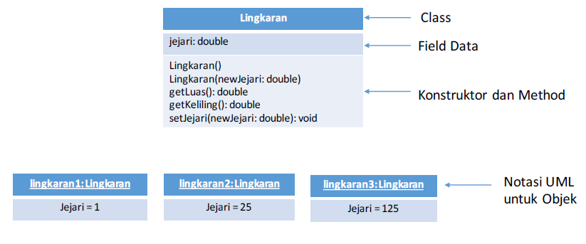
Class Diagram UML

Slide 14
class Lingkaran {
double radius = 1;
Lingkaran() { } // konstuktor objek lingkaran
// kontruktor objek lingkaran
Lingkaran(double newJejari) {
jejari= newJejari;
}
// mengembalikan objek luas Lingkaran
double getLuas() {
return jejari* jejari* Math.PI;
}
// mengembalikan keliling lingkaran
double getKeliling() {
return 2 * jejari* Math.PI;
}
// mengatur jejari baru untuk lingkaran
double setJejari(double newJejari) {
jejari= newJejari;
}
class TesLingkaran {
//main method
public static void main(String[] args) {
//membuat lingkaran dengan jejari 1
Lingkaran lingkaran1 = new Lingkaran();
System.out.println("Luas lingkaran dengan jejari: "+lingkaran1.jejari +" adalah "+ lingkaran1.getLuas());
//membuat lingkaran dengan jejari 25
Lingkaran lingkaran2 = new Lingkaran(25);
System.out.println("Luas lingkaran dengan jejari: "+lingkaran2.jejari + " adalah " + lingkaran2.getLuas());
//membuat lingkaran dengan jejari 125
Lingkaran lingkaran3 = new Lingkaran(225);
System.out.println("Luas lingkaran dengan jejari: "+lingkaran3.jejari +" adalah " + lingkaran3.getLuas());
//memodifikasi jejari lingkungan
lingkaran2.jejari = 100;
System.out.println("Luas lingkaran dengan jejari: "+lingkaran2.jejari +" adalah " + lingkaran2.getLuas());
}
}

Slide 15
Modifier
Public – Level akses public memungkinkan sebuah properti atau method sebuah kelas dapat diakses oleh objek lain baik dari assembly yang sama maupun assembly yang berbeda.
Private – Sebuah properti atau method yang memiliki akses level private hanya bisa diakses oleh kode (objek atau kelas) yang berasal dari kelas yang sama (atau struct yang sama).
Protected – Properti atau method yang memiliki akses level protected hanya bisa diakses oleh kode (objek atau kelas) yang sama dan kode turunannya. Kita akan membahas turunan kelas pada pembahasan selanjutnya.

Slide 16
Konstruktor
Konstruktor dipanggil untuk membuat objek menggunakan operator new
Konstruktor adalah termasuk jenis method
Konstruktor harus mempunyai nama yang+sama dengan nama class
Konstruktor tidak mengembalikan tipe – tanpa void
Konstruktor dipanggil menggunakan operator new saat objek dibuat.
Kesalahan dalam penulisan konstruktor: didepannya diberi kata kunci void
Public void Lingkaran()
{ }
Lingkaran(} adalah method, bukan konstruktor
Konstruktor digunakan untuk membangun objek. Untuk membangun objek
dari class, panggil konstruktor class dengan menggunakan operator new
new NamaClass (argumen)

Slide 17
This
public class Lagu {
private String band;
private String judul;
public void IsiParam(String judul,String band) {
this.judul = judul;
this.band = band;
}
public void cetakKeLayar() {
if(judul==null && band==null) return;
System.out.println("Judul : " + judul +"\nBand : " + pencipta);
}
}
public class DemoLagu {
public static void main(String[] args) {
Lagu song = new Lagu();
song.IsiParam("Dance Beside","All American Reject ");
song.cetakKeLayar();
}
}
Suatu besaran referensi khusus yang digunakan di dalam method yang dirujuk untuk objek yang sedang belaku. ‘This’ digunakan ketika nama atribut yang sama dengan nama variable lokal.

